Slide 2
افزایش فشارخون

Slide 3
فشارخون چیست ؟
زماني كه قلب خون را به درون رگها پمپ مي كند
ازنيروي حاصل ازآن فشار خون ايجاد مي شود.

Slide 4
فشارخون بایدباشدیانه ؟
اگرفشارخون وجودنداشته باشديعنی قلب فردکار نمی کندوفردزنده نيست .
وجودفشارخون برای ادامه حيات الزامی است .

Slide 5
چرابیماری فشارخون بالامهم است ؟
6 % جامعه دچارافزایش فشارخون هستند.
فشارخون بالا، علت عمده سکته های قلبی ، مغزی ونارسايی كليه می باشد.
بيشترافرادمبتلابه اين بيماری ، ازبيماری خودبی اطلاع هستندوتنها25% بيماران درحال درمان هستند.
فشار خون بالا ، شايعترين بيماری عروقی است (درمردان شايعتراست ) .
درخانم هاپس ازيائسگی ، فشارخون افزايش می يابد .

Slide 6
علت های ایجادفشارخون بالاچیست ؟
فشارخون اوليه 94%مواردبدون علت تشخيص
داده می شوند.
فشارخون ثانويه 6% مواردبراثربيماري هاي ديگرهستند.

Slide 7
درفشارخون اوليه :
60%افرادوقتی رژيم غذايي کم نمک استفاده کنند، فشارخونشان کنترل می شود.
در40%افرادمحدوديت مصرف نمک تأثيری روی فشارخون ندارد.
درفشارخون ثانويه :
شايعترين علت ايجادکننده فشارخون بيماريهای کليوی می باشد.
قرص های ضدبارداری درخانم هادر5-1%می تواندباعث فشارخون شود.

Slide 8
سایرعلت های ایجادفشارخون بالا
بيماريهای کليوی
مصرف برخی داروها ( داروهای هورمونی ،کورتون ها ومسکن ها)
مصرف برخی موادغذايی ( نمک ، کافئين وشيرين بيان )
سيگارودخانيات

Slide 9
عوامل تعیین کننده پیش آگهی بددرفشارخون بالا
مردان جوان سياهپوست
افرادسيگاری
افرادی که چربی وقندخون بالادارند
افرادچاق

Slide 10
علائم بیماری فشارخون بالاچیست ؟
دراکثرمواردعلائمی ندارد.
درزمان بروزبيماری ، علائمی همچون :
سردرد
اختلالات بينايی
تهوع
استفراغ

Slide 11
تشخیص
راه تشخيص به موقع فشارخون بالا، کنترل مرتب فشارخون می باشد.
( به خصوص افراددرمعرض خطر)

Slide 12
چه کسانی بایدفشارخون خودرامرتب کنترل کنند؟
تمام افراد30سال به بالا
افرادکم تحرک
افرادچاق
افرادبااختلال درچربی خون
افرادی که سابقه بیماری کلیوی وعفونت های مکررکلیه دارند.
بیماران دیابتی
افرادسیگاری
افرادی که سابقه بیماری فشارخون بالاویابیماری های قلبی عروقي در خانواده دارند.

Slide 13
درگیری اعضاء مختلف دراثرفشارخون
درگيری قلبی
درگيری مغزی
شايعترين علامت عصبي،سردرد ناحيه پشت سر، سرگيجه ، سبکی سر، وزوزگوش وتاریديد هم دیده می شود.
گاهي افايش ناگهاني فشار خون ايجاد خونريزي داخل مغزي مي كند.
درگيری کليوی
درگيری چشم

Slide 14
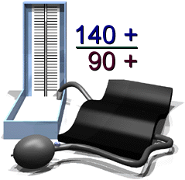
افرادی که در دو نوبت اندازه گيري فشار خون ، فشارخون بالاتراز90 /140 دارند، نيازبه درمان دارند.
وقتی فشارخون بالا تشخيص داده شد، اولین اقدام کاهش فاکتورهای خطرمی باشد.

Slide 15
عوامل مؤثردرجلوگیری ازابتلابه بیماری فشارخون بالا
تغییرشیوه های نادرست زندگی وجایگزین نمودن آنهابارفتارهای بهداشتی .

Slide 16
نمونه رفتارهای غیربهداشتی که درابتلابه بیماری فشارخون بالا مؤثرهستند.
مصرف زيادنمک
استعمال هرنوع دخانيات وسيگار
عدم فعاليت بدنی منظم
عدم مصرف سبزی وميوه
خوردن غذاهای چرب وياسرخ کرده وغذاهای آماده
مصرف بطش ازحدقندوشيرينی
اضافه وزن وچاقی

Slide 17
نمونه رفتارهای بهداشتی
کاهش مصرف نمک
(ميزان مصرف نمک روزانه بايد کمتر از 5گرم باشد . يعنی نمک از سر سفره غذا حذف شود)
ترک سيگاروالکل
فعاليت بدنی منظم(حداقل 30دقيقه ورزش متوسط دربيشترروزهای هفته)
کاهش مصرف قندوشيرينی
کنترل ديابت
کاهش چربی خون
تغذيه مناسب

Slide 18
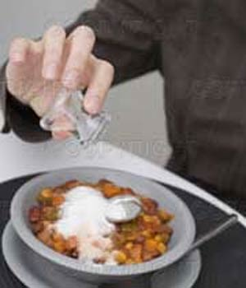
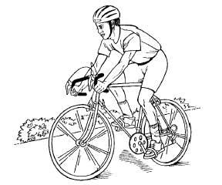

Slide 19
میوه هاوسبزیجات مؤثردرکاهش فشارخون
سير
گوجه فرنگی
تره فرنگی
شنبليله
شويد
کرفس
ليموترش
گلابی
زيتون
پياز

Slide 20
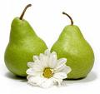
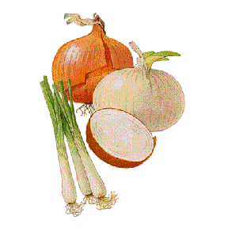
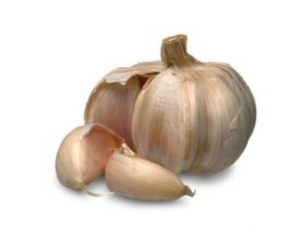

Slide 21
درصورتی که بارعايت رفتارهای بهداشتی وکاهش فاکتورهای خطر، فشارخون کنترل نشدبايددارودرمانی شروع شود.

Slide 22
مواردی که فشارخون به درمان پاسخ نمی دهد.
شايعترين علت عمل نکردن به توصيه های پزشک معالج وعدم مصرف صحيح دارواست.
مصرف همزمان قرص های ضدبارداری .
اضافه وزن زياد .
استفاده يش ازحدنمک .

Slide 23
سالم وتندرست باشید .

